Slide 1
Seminarski rad E-learning
Predmet: Elektronsko poslovanje

Slide 2
Uvod
Danas sve više i više dolazi do upotrebe tehnologije
Uz pomoć nje su nam olakšani mnogi poslovi (plaćanje,naručivanje,učenje)
Potrebno je novije kao i starije generacije upoznati sa svrhom i upotrebom tehnologije
Važno je početi što pre da edukujemo malde ljude za budućnost koja je bazirana na informaciono komunikacionoj tehnologiji

Slide 3
Definicija E – learning-a
E-learning je jedan od svakodnevnih pojmova koji se koristi u informaciono-komunikacionoj tehnologiji
E-learning može imati više značenja
Ono glavno što podrazumevamo pod ovim pojmom je obavljanje obrazovanja korišćenjem elektronskih medija

Slide 4
Definicija E-learninga
Definišu se na osnovu profesije ili iskustva osobe koja ih koristi
Svrstavaju se u dve grupe :
Grupu tehničkih definicija i
Grupu pedagoških definicija

Slide 5
Grupa tehničkih definicija
Njen naglasak je natehnologiji.
Jedna od tehničkih definicija je:
"E-learning je bilo koji oblik učenja, podučavanja ili obrazovanja koji je potpomognut upotrebom računarskih tehnologija, a posebno računarskih mreža baziranih na Internet tehnologijama."

Slide 6
Grupa pedagoških definicija
Ova grupa pridaje značaj obrazovanju, učenju i podučavanju
Definicija ove grupe glasi:
"E-learning je interaktivan ili dvosmeran proces između nastavnika i učenika uz pomoć elektronskih medija pri čemu je naglasak na proces učenja dok su mediji samo pomoćno sredstvo koje upotpunjuje taj proces.

Slide 7
Uvođenje E-learninga u život
Projektovanje raznih prezentacija na času spada u jedan vid E-learninga
Razni sadržaji preko Interneta ili CD-a prestavljaju takođe vrstu informacionog učenja
Na taj način obrazovanje je dostupno svima, kako i mlađim tako i starijim generacijama

Slide 8
Bitni elementi E-learninga
Dva bitna elementa E-learninga su:
pokušaj izazivanja procesa učenja elektronskom tehnologijom,
praćenje rezultata i uspeha učenika.

Slide 9
Karakteristike i svojstva
Edukacija je efikasna, uz minimalno utrošeno vreme postiže se maksimalni učinak
Edukacija je efektivna, postiže učinak od kojeg će preduzeće i zaposleni imati velike koristi
Troškovi se smanjuju prosečno do 40%, a vreme školovanja i do 60% u odnosu na klasicnu nastavu
Nivo znanja nakon edukacije mora biti veći ili barem jednak alternativnom klasičnom učenju u učionici.
Omogućava istovremenu distribuciju znanja, na nivou organizacije i povećava korisnost informacije

Slide 10
Vrste E – learning-a
Postoje tri vrste E-learninga:
Elektronsko učenje,
Samostalno korišćenje pripremljenih materijala i
Learning Management System (LMS)

Slide 11
Elektronsko učenje
Izvodi se u učionici u kojoj su prisutni studenti i nastavnik.
Postoje razvijeni programi tzv. classroom aid, neki se od njih koriste za prezentaciju materijala bez interakcije
Drugi uz interakciju - npr. programirani testovi,
Dok su treći u mogućnosti uključiti kontrolu rada studentskih računara.

Slide 12
Samostalno korišćenje pripremljenih materijala
Izvodi se na nekoj drugoj lokaciji.
Kod ovakvog načina elektronskog učenja materijali su dostavljeni studentima na CD-ROM-u ili ih student koristi putem Interneta.
Ovakav oblik učenja je dopuna klasičnoj nastavi koja se izvodi u učionici i naziva se bleneded learning ili mixed mode.

Slide 13
Learning Management System (LMS)
Predstavlja sistem za upravljanje E-learning okruženjem i omogućava:
uvođenje učesnika E-learning-a u sistem kao i njihovu organizaciju kroz članstvo u grupama,
uvođenje SCORM kompatibilnog interaktivnog ili pasivnog sadržaja,
organizovanje polaznika sadržaja i mentora po razredima,
medusobnu komunikaciju učesnika,
izvođenje on-line nastave, testiranja i praćenja i statistika rada grupa polaznika.

Slide 14
Poteškoce u pocetnom kreiranju E-learning-a
Poteškoće koje se mogu desiti su:
loše anticipirani stvarni problemi ili potreba za E-learning-om,
loša analiza problema i potreba,
neprikladne strateške i dizajnerske odluke u područjima kao što su struktura kursa

Slide 15
Poteškoce u kreiranju upustva i razvoju:
Izostanak temeljnog sistema upustva
Podbacivanje u razvoju važnih elemenata sistema upustva,
Manjak evaluacije i revizije sistema
Izostanak poboljšavanja sistema

Slide 16
Poteškoce u implementaciji
Poteškoće koje se mogu javiti su:
Problemi u reprodukciji i distribuciji,
Loša implementacija i upotreba e learninga koji je došao do krajnjih korisnika.
Kljucne komponente pri implementaciji E-learning sistema su:
sistem za upravljanje učenjem,
sadržaj i
saradnja

Slide 17
Prednosti E – learning-a
Vremenska i prostorna fleksibilnost
Interakcija između studenta i nastavnika koja se odvija putem računara
Komunikacija i grupni rad na zajedničkim projektima između studenata
Korišćenje interaktivnih sadržaja za učenje

Slide 18
Nedostaci E – learning-a
Glavni problemi kod E-learning-a su to što je teško motivisati studente da upišu online kurs ili program
Nema kotakta uživo
Manjak interaktivnog sadržaja

Slide 19
Bitne karakteristike E-learninga
Zasnovan je na tehnologiji (ICT), ali je pedagoški orijentisan,
Predstavlja socijalni proces koji zahteva interakciju i saradnju među ljudima i
Uslovljava organizacione promene i uvođenje učitelja/tutora treninga.

Slide 20
On-line seminari
Multimedijalni sadržaji, u interakciji korisnika i sistema i omogućuju učenje preko Interneta
Tu se ne radi samo o suvoparnim tekstovima, već se korisnici nauče određenim sadržajima, a potom se navode na rešavanje niza zadataka.
Ako korisnik zapadne u određene poteškoće, sistem mu omogućuje pomoć
To se obavlja tako da sistem odradi ono što je on sam trebao (simulacija), naravno ako korisnik zatraži pomoć sistema.

Slide 21
Motivi E-learninga za obrazovne potrebe
Organizacije žele svojim zaposlenima pružiti mogućnost odabira vremena za učenje
Velika je brzina implementacije E-learning-a u organizacijama,
Mogućnost brze distribucije istovrsnog sadržaja na istom nivou unutar organizacije i
Mogucnost implementacije manjih modula E-learning-a

Slide 22
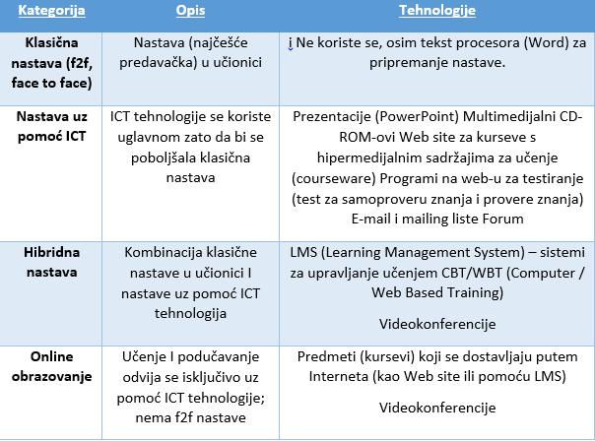
Klasifikacije E – learning-a

Slide 23
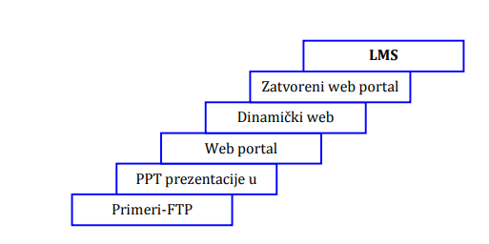
Razvoj Tehnologije za E – learning

Slide 24
Standardi E – learning-a
Oni omogućavaju brz i bezbolan prelazak sa jednog courseware alata na drugi.
Standard je vrlo bitan kako bi izbegli da obrazovni sadržaj napravljen u jednom alatu ne bude izgubljen
Najpopularniji standard je SCORM(Shareable Content Object Reference Model)

Slide 25
SCORM
Predstavlja skup tehničkih specifikacija baziranih na radu AICC, IEEE LTSC i IMS Global Consortium organizacija
Standard se i dalje razvija i distribuira preko ADL organizacije
SCORM, sistemima za učenje putem Interneta omogućava uvoz, izvoz, upotrebu, deljenje i pronalaženje sadržaja na standardizovan način

Slide 26
Web Course Tool (WebCT)
WebCT je softverski alat namenjen za održavanje nastave na daljinu
Razvijen je na Univerzitetu Britisch Columbia u Kanadi
Predznanja potrebna korisnicima ovoga alata su: osnove korišćenja računara, poznavanje koncepta rada Interneta i korišćenje osnovnih internet servisa
Da bi WebCT radio potrebni su vam: računar sa pristupom Internetu, web čitač Internet Explorer (ili neki drugi) i licenca za korišćenje ovoga alata

Slide 27
Mogućnosti WebCT
Objavljivanje multimedijalnih obrazovnih sadržaja,
Međusobnu komunikaciju polaznika i njihovu komunikaciju sa nastavnikom,
Rađenje on-line testova,
Praćenje aktivnosti polaznika on-line nastave

Slide 28
Courseware alati
Sastavni deo E-learninga koji zavise od predavača
Predstavlja obrazovni softver dizajniran za edukaciju
Sastoji se od dva osnovna dela:
prostor za nastavnika i
prostor za studenta
Dva najbolja besplatna alata su: Moodle i Claroline
Oni omogućavaju unos i prikazivanje sadržaja, diskusione grupe i provere znanja

Slide 29
Zaključak
Obrazovni sistem bi trebao probuditi interes studenata za samostalno učenje i osposobiti ih za doživotno obrazovanje
Najveći problem je nedostatak odgovarajuće tehničke i stručne podrške nastavnicima
Danas učenici su u većem dodiru sa računarom i prikupljaju više informacija od profesora
Profesor stalno treba unapređivati svoju nastavu i tako zainteresovati i privući učenike na rad

Slide 30


Autori
Mateja Miletić Stefan Todorović

